Slide 1
Изготовление фенечек из бисера
МУНИЦИПАЛЬНОЕ БЮДЖЕТНОЕ УЧРЕЖДЕНИЕ
ДОПОЛНИТЕЛЬНОГО ОБРАЗОВАНИЯ
"ДЕТСКИЙ ЭТНОКУЛЬТУРНО-ОБРАЗОВАТЕЛЬНЫЙ ЦЕНТР"

Slide 2
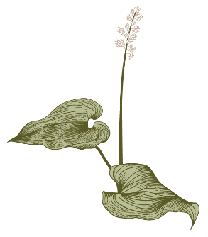

Перед началом работы с бисером необходимо подготовить рабочее место
A
Для работы потребуется:
Бисер одного размера и формы,
разных цветов;
Маленькие круглые бусинки;
Игла;
Нить;
Ножницы;

Slide 3
Подготовка рабочего места

Slide 4
За столом должен работать один ученик.
На рабочем столе должны находиться индивидуальные инструменты: иголки для плетения, ножницы, плоскогубцы, леска на катушке,1-2 чашки для бисера,
подушечка для иголок и сам бисер.
На столе не должны находиться ненужные вещи.

Slide 5
Санитарно-гигиенические требования

Slide 6
Во время работы нужно следить за осанкой, сидеть ровно, не горбясь, касаясь корпусом спинки стула, в удобном положении
Не смотреть на работу сбоку, работать лучше за столом при дневном свете.
Рабочее место должно быть хорошо освещено, источник света располагается впереди или слева.
Во время набора бисера поделку необходимо держать на расстоянии 35-40 см от глаз.
Волосы необходимо заколоть.

Slide 7
Требования при работе с ножницами

Slide 8
Ножницы во время работы класть справа, кольцами к себе, чтобы не уколоться об их острые концы.
Лезвия ножниц в нерабочем состоянии должны быть сомкнуты.
Следить, чтобы ножницы не падали на пол, так как при падении они могут поранить тебя.
Передавать ножницы кольцами вперед с сомкнутыми кольцами.
Ни в коем случае не кидать ножницы.

Slide 9
Требования при работе с леской

Slide 10
Леску нельзя перекусывать зубами, а то можно повредить губы, зубы.
Леску нельзя разрывать руками, можно порезать пальцы, руки.
Леску нужно отрезать на отрезки с помощью ножниц.

Slide 11
Требования при работе с проволкой

Slide 12
Проволока, это металл, хотя и мягкий , во время работы концы проволоки направляются вниз, чтобы не уколоть соседа.
Нельзя наклоняться низко в момент обрезания концов проволоки, концы проволоки придерживаются.
Нельзя брать проволоку в рот.
Прочность проволоки зависит от ее толщины, поэтому при натяжении это необходимо учитывать и «чувствовать» этот материал.
Необходимо избегать дефектов проволоки: сильное и многократное перегибание проволоки.
При появлении петли необходимо ее разогнуть

Slide 13
Требования при работе с бисером

Slide 14
Бисер (бусины) хранить в специальной рабочей шкатулке (коробочке) с крышкой.
При работе бисер высыпать в специальные чашки.
НЕ БРАТЬ бисер (бусины) в рот – можно случайно проглотить их.
По окончании работы бисер (бусины) ссыпать в пакетики при помощи воронки.
Ссыпать нужно аккуратно, не рассыпая.
Сложить пакетики с бисером (бусинами) в шкатулку.
Со стола убрать мусор в урну, который образовался при работе.
ВСЕ ИНСТРУМЕНТЫ ИСПОЛЬЗОВАТЬ ТОЛЬКО ПО ПРЯМОМУ НАЗНАЧЕНИЮ.

Slide 15
Фенечка в технике крестик
“
”

Slide 16
Работа по плетению бисерных фенечек требует усидчивости, а чтобы изделие получилось действительно красивым, качественным, соблюдайте простые правила:
Нанизывая бисер и собирая из них рисунок по схеме, держите леску или проволоку крепко, натягивайте ее равномерно, достаточно туго. Иначе браслетик получится искривленный.
Когда леска или проволока заканчивается, узелки завязывайте как можно ближе к бусинке.

Slide 17
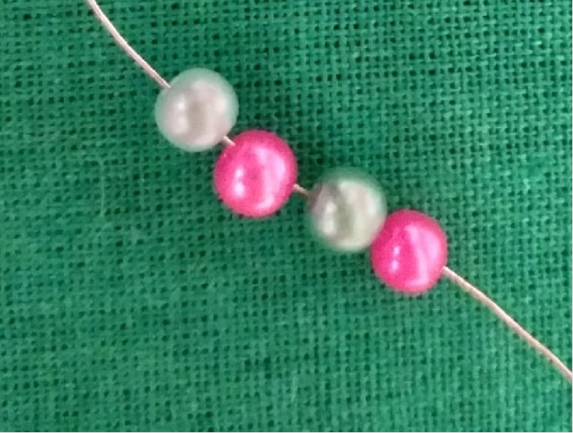
Отрезаем 40 см. лески или проволоки
Надеваем на леску или проволоку 4 бисеринки. (белая, розовая, белая, розовая)

Slide 18
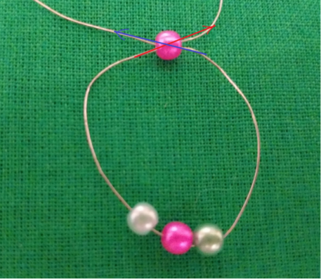
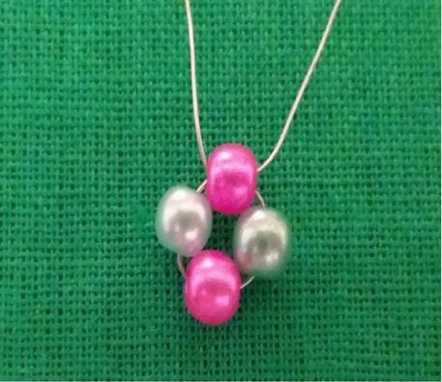
Через 4-ую бисеринку розового цвета пропускаем леску накрест и аккуратно за края лески подтягиваем до конца

Slide 19
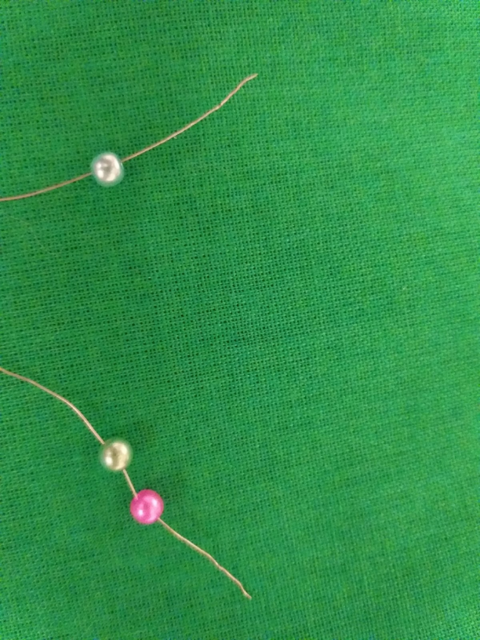
Затем нанизываем бисер на правый конец лески 2 штуки (белую и красную), а на левый конец проволоки 1 штуку(белую)

Slide 20
Затем левым концом лески пропускаем через вторую (розовую) бисеринку. И аккуратно за края лески подтягиваем до конца. Завершаем круг.

Slide 21
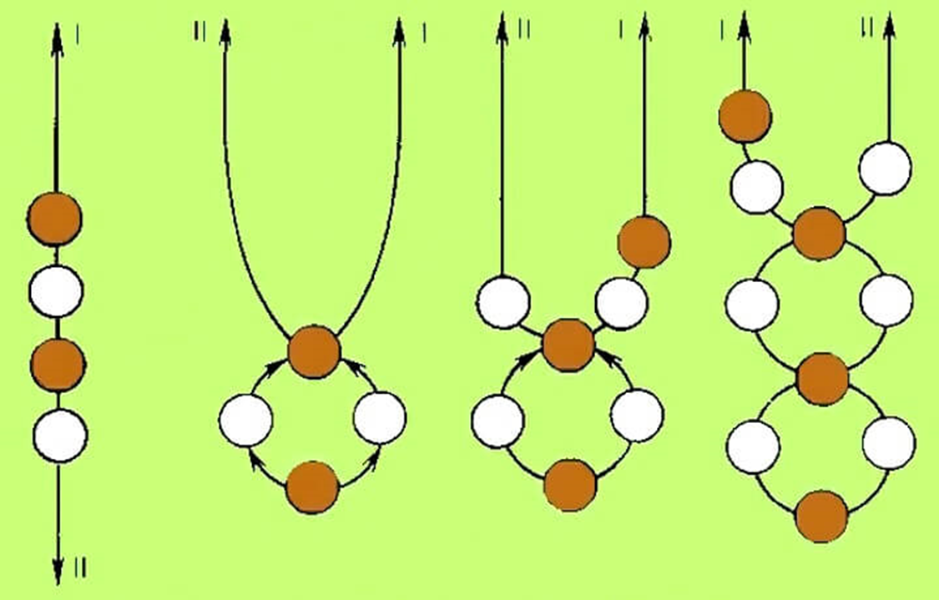
Повторяйте инструкцию до тех пор, пока браслет «не сплетете» до нужной длины, то есть обхвата вашего запястья.

Slide 22
На этом работу можно закончить, получится нежное, тоненькое украшение.

Slide 23
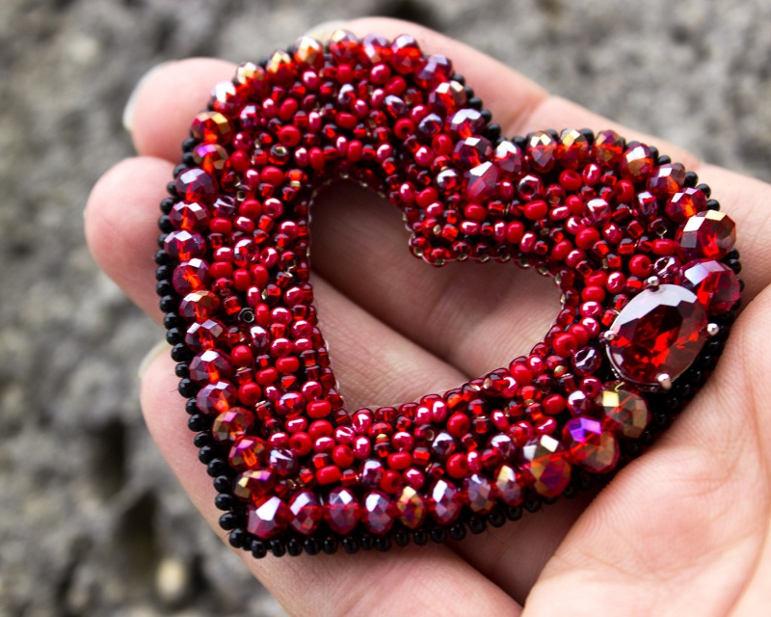
Спасибо!

